Slide 1
Linux operativni sistem

Slide 2
Open source software
Open source software
  Softver čiji je kod dostupan svima
  Svako može da provjeri šta kod radi
  Svako može da izmijeni i unaprijedi kod u skladu sa svojim potrebama, i da izvrši redistribuciju novog koda

Slide 3
Ostorija Linux operativnog sistema
1984 – GNU Projekat (Richard Stallman)
  Open source verzija alata UNIX operativnog sistema
    GNU kompajler (GCC)
    GNU Bash (shell)
    ...
  General Public Licence (GPL)
    Open Source Software
1991 –Linux (Linus Torvalds)
  Kreira open source, jezgro operativnog sistema
  U kombinaciji sa GNU aplikativnim slojem predstavlja kompletan operativni sistem
Danas:
  Linux kernel + GNU alatke = GNU Linux Operativni sistem

Slide 4
Linux principu
U Linux operativnom sistemu, sve je fajl (čak i hardver)
  Mali programi, koji rade jednu stvar ali je rade dobro
  Mogućnost da povežemo nekoliko programa u lanac operacija kako bi uradili komplekciju operaciju
  Mogućnost automatizacije zadataka
  Sve konfiguracije se čuvaju u tekstualnim fajlovima
  Višekorisnički operativni sistem

Slide 5
Linux distribucije
Operativni sistem zasnovan na Linux kernelu, zajedno sa dodatnim softverom, alatima i podešavanjima
Popularne Linux distribucije:
  Ubuntu Lixinu
  Linux Mint
  Fedora
  Debian
  Arch Linux
  Android
  Red Hat Enterprise Linux (nije open source)

Slide 6
Neki važni Direktorijumi u linux operativnom sistemu
Home direktorijum: /root, /home/username
Korisnički izvršni programi: /bin, /usr/bin, /usr/local/bin
Sistemski izvršni programi: /sbin, /usr/sbin, /usr/local/sbin
Mount points: /media, /mnt
Konfiguracije: /etc
Privremeni fajlovi: /tmp
Kernel i bootloader: /boot
Sistemske informacije: /proc, /sys
Dijeljene biblioteke: /lib, /usr/lib, /usr/local/lib

Slide 7
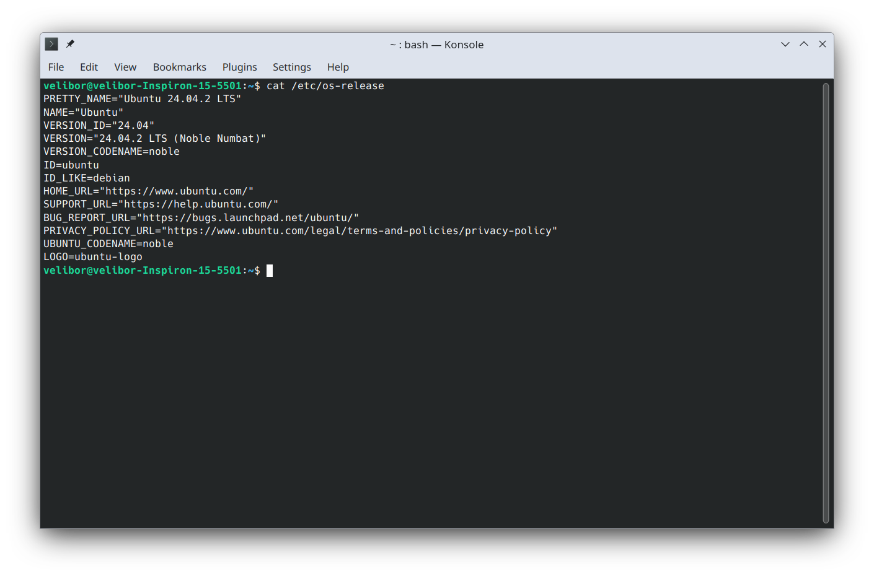
Neki važni Direktorijumi u linux operativnom sistemu

